Slide 1
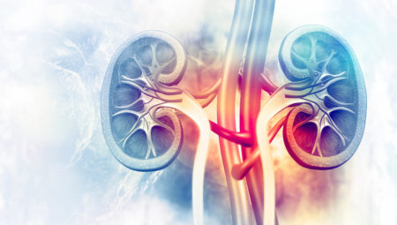

Voorlichtingsbijeenkomst Nierteam aan Huis
Notes:
​Voorstellen samen
Naam en functie benoemen
Welkom heten, ook namens patiënt (controleer of je verstaanbaar bent)
Voorlichting op verzoek arts/patiënt
Lastig voor patiënt om uit te leggen wat nierfalen inhoud, je ziet niet dat iemand ziek is. Fijn als de omgeving snapt wat het inhoudt, dat je soms wel werkt maar in het leven daarnaast weinig anders kan doen.
Bijzonder dat mensen de tijd nemen om te komen, fijn dat het buiten het ziekenhuis is, op deze locatie waar meer rust en vrijheid is om te kunnen praten.
Voorstelrondje / connectie patiënt

Slide 2

Voorlichtingsbijeenkomst
Onderwerpen van de voorlichting
Hoe werken gezonde nieren
Nierziekten en behandelingen
Fysieke gevolgen en (psycho)sociale gevolgen
Transplantatie en donatie
Vragen stellen en in gesprek gaan met elkaar
Notes:
Tijdspad vertellen, inclusief 10 minuten pauze
Vragen tussendoor of aan het einde van ieder onderwerp
Elkaar aanvullen waar nodig
Vragen op het einde en ruimte om met elkaar in gesprek te gaan.
Vermelden indien van toepassing dat deze voorlichting is naast de voorlichting in eigen centrum, niet ipv. Kunnen soms lokaal kleine verschillen zijn

Slide 3
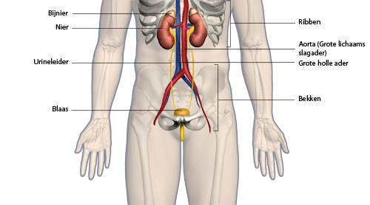
De nieren
Notes:
De meeste mensen worden geboren met twee nieren. De nieren bevinden zich achter in de bovenbuik aan beide zijden van de wervelkolom. Nieren hebben het model van een boon, zijn roodbruin van kleur en ongeveer 12 cm lang. Een nier weegt ongeveer 160 gram. De nier krijgt dit bloed via de nierslagader (rode slagader), een zijtak van de aorta. Het bloed in de nier wordt gezuiverd en via de nierader (blauwe ader) weer teruggevoerd richting hart. Nieren werken 24 uur per dag.

Slide 4
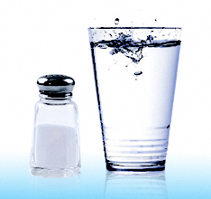
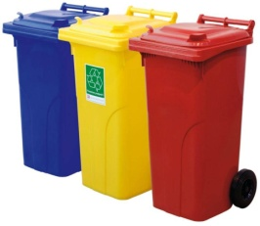
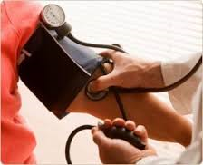
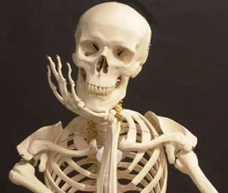
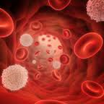
Wat doen de nieren?
Vocht verwijderen
Afvalstoffen verwijderen
Bloeddruk regelen
Botten stevig houden
Rode bloedcellen aanmaken
Urine
Notes:
De functie van de nier
Zuivert het bloed van overtollig water, afvalstoffen en zouten en zorgt daardoor voor de juiste hoeveelheid water en zout in het bloed. Het product van deze filtratie (zuivering) is urine;
Produceert het hormoon renine dat een rol speelt bij het regelen van de bloeddruk;
Speelt een rol bij de aanmaak van rode bloedlichaampjes en het op peil houden van het kalkgehalte in het bloed. Dit is nodig voor de aanmaak en het onderhoud van het skelet;
Zorgt voor de juiste zuurgraad van het bloed.

Slide 5
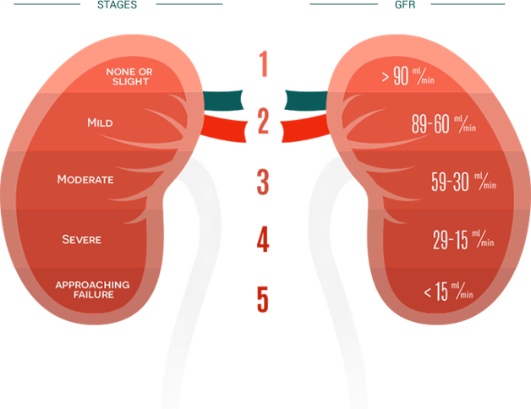
Van normale nierfunctie naar nierfalen
Notes:
Als je een nierziekte hebt ontwikkeld, gaat de functie van de nieren achteruit. Dit wordt berekend met de uitslag van het kreatinine gehalte in het bloed. Dit noemen we de klaring van de nier, oftewel: hoeveel bloed je nieren per minuut kunnen zuiveren.
Klaring is het eGFR (estimated glomerular filtration rate= geschatte glomerulaire filtratiesnelheid)
De nierfunctie zakt naarmate je ouder wordt
Bij iemand met een nierziekte zakt het sneller
1 = normale NF
2 = licht gestoorde NF
3 = matig gestoorde NF
4 = ernstig gestoorde NF
5 = nierfalen en nierfunctie vervangende therapie bijna nodig
Ongeveer 10 % van de Nederlanders heeft een vorm van nierfalen, maar 1% komt op stadium 5 uit
Belangrijk om bij nierfalen goede controle en behandeling te krijgen en daarmee zolang mogelijk stabiel te blijven

Slide 6
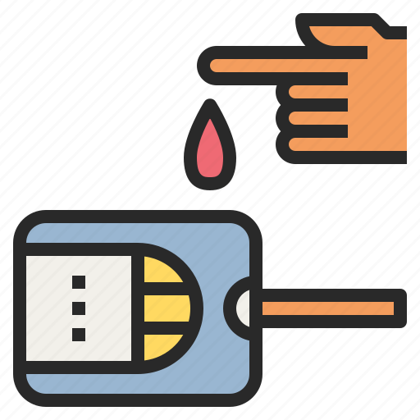
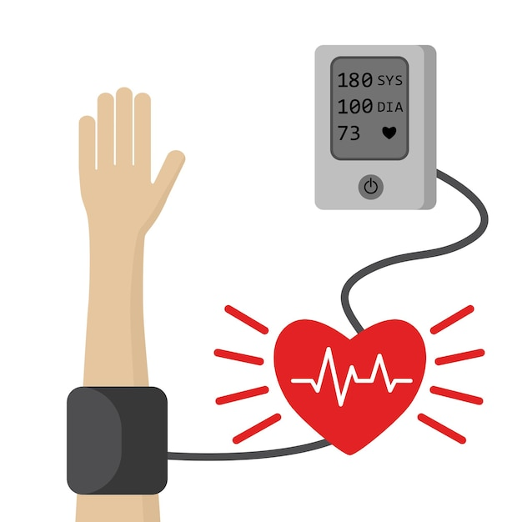
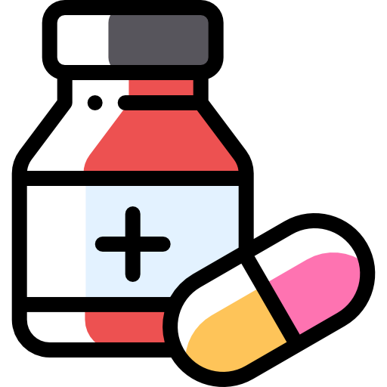
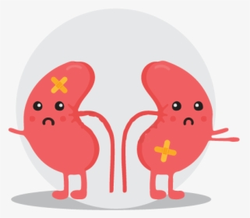
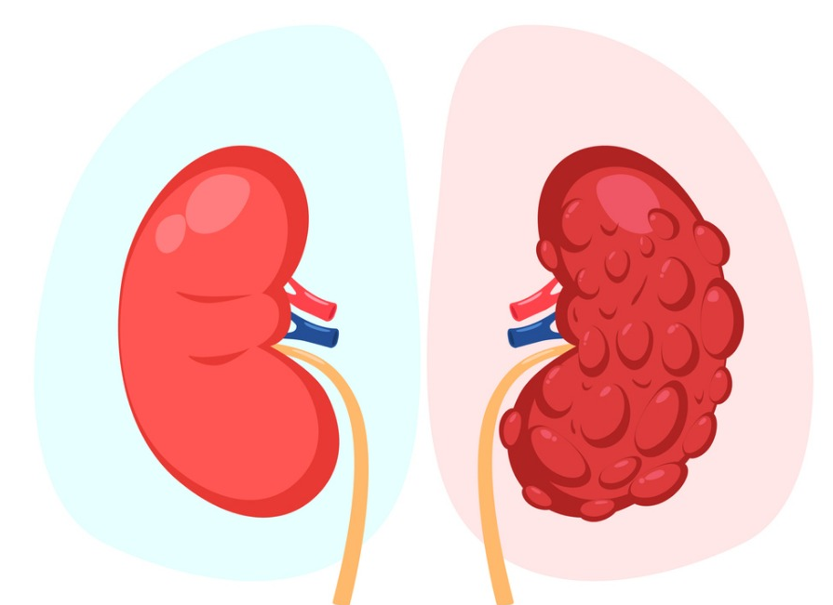

suikerziekte hoge bloeddruk medicijnen ontsteking in de nieren
Mogelijke oorzaken nierziekten
erfelijke nierziekten onbekend
Notes:
Veel voorkomende oorzaken van chronische nierschade
Suikerziekte;
Vaatlijden, bijvoorbeeld als gevolg van langdurig hoge bloeddruk;
Ontsteking van de nierfilters (glomerulonefritis; diverse oorzaken);
Medicatie gebruik; voorbeelden (NSAID’s) ibuprofen, diclofenac
Erfelijk zoals in het geval van cystenieren;
Vaak wordt er geen duidelijke oorzaak gevonden.

Slide 7
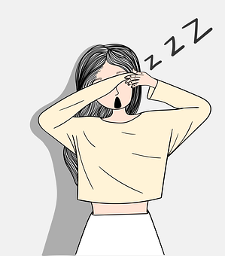
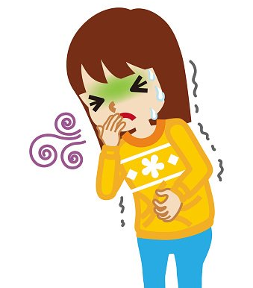


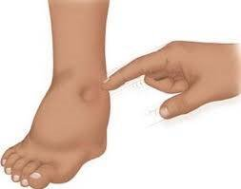
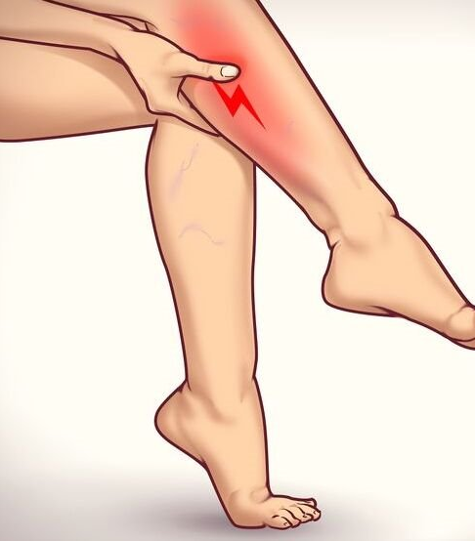
Lichamelijke klachten
Toenemende vermoeidheid en conditieproblemen
Misselijkheid en/of braken
Verminderde eetlust / afvallen
Spierkrampen
Jeuk en een droge huid
Vasthouden van vocht (oedeem)
Koud hebben
Notes:
Mogelijke symptomen
In eerste instantie merkt de patiënt weinig, hij/zij gaat pas klachten krijgen als de nierfunctie sterk verminderd is. De nieren hebben een enorme reservecapaciteit. Vaak voorkomende symptomen zijn:
Toenemende vermoeidheid en conditieproblemen;
Klachten over misselijkheid en braken;
Verminderde eetlust;
Afvallen;
Spierkrampen;
Jeuk en een droge huid;
Kouwelijkheid;
Vasthouden van vocht (oedeem).
Vraag aan patiënt: Herken je deze klachten? Hoe is dit voor jou?

Slide 8
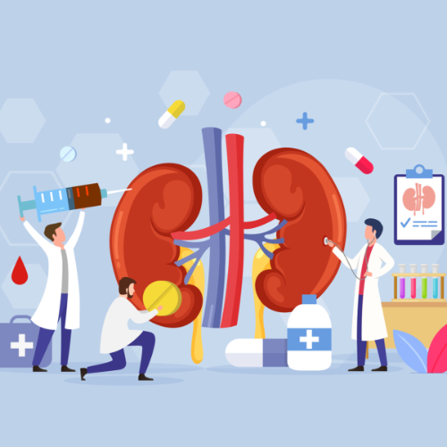
Mogelijke lichamelijke gevolgen
Verhoogd risico hart- en vaatziekten
Bloedarmoede
Verhoogde kans op infecties
Verstoorde botstofwisseling
Stoornissen van het zenuwstelsel
Complicatie medicijngebruik
Seksuele problemen
Notes:
Mogelijke fysieke gevolgen
Verhoogd risico op hart en vaatziekten;
Bloedarmoede;
Verhoogde kans op infecties;
Verstoorde botstofwisseling;
Stoornissen van het zenuwstelsel (polyneuropathie);
Complicaties medicijngebruik;
Seksuele problemen (libidoverlies, impotentie, onvruchtbaarheid en wegvallen van menstruatie).

Slide 9
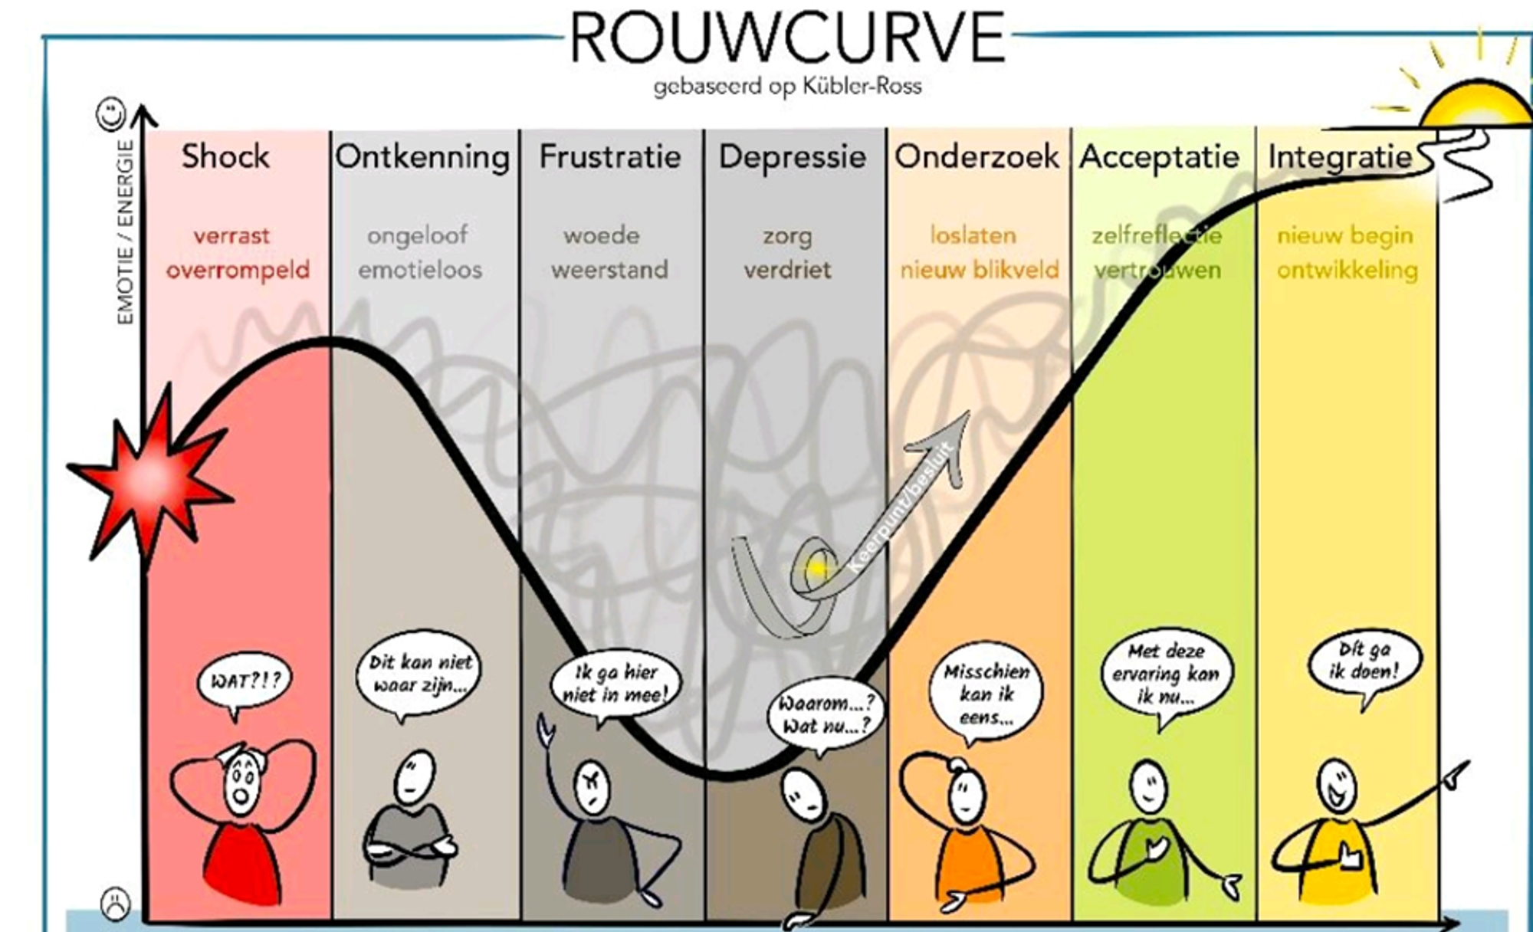
Psychosociale gevolgen
Verandering in rolpatronen binnen relatie en gezin
Verminderde deelname in gezin en maatschappij
Financiële gevolgen / woonsituatie
Verminderde kwaliteit van leven
Stemmingsproblemen
Nieuwe leefregels
Rouwproces door verlies
Notes:
Mogelijke psychosociale gevolgen
Ernstige vermoeidheid en conditieproblemen;
Verandering van rolpatronen binnen relatie en gezin;
Verminderde deelname in gezin en maatschappij;
Verminderde kwaliteit van leven voor patiënt en familieleden;
Stemmingsproblemen als somberheid en in ernstige gevallen depressie;
Veranderingen kunnen als een verlies worden ervaren;
Nieuwe leefregels zoals een dieet (eiwit-, zout- en vochtbeperking) en medicatiegebruik.
Mogelijke economische gevolgen
Ziekteverzuim en arbeidsongeschiktheid;
Inkomensverlies en verminderde financiële situatie;
Huisvestingsproblemen ten gevolge van verminderde mobiliteit.

Slide 10
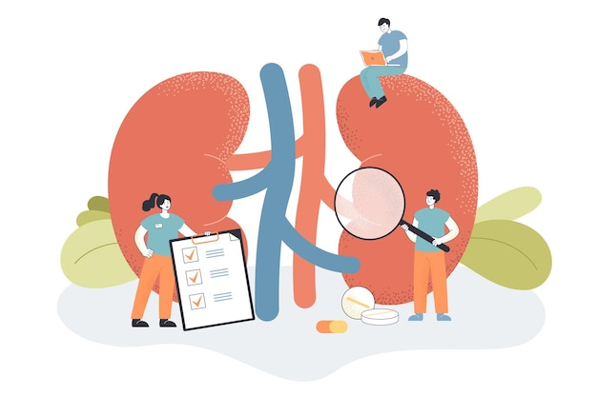
Behandelvormen bij nierfalen
Niertransplantatie
Nier van overleden donor
Nier van levende donor
Dialyse
Hemodialyse – bloedspoelen
*centrum/thuis *dag/nacht
Peritoneale dialyse – buikspoeling
Conservatieve behandeling
Geen dialyse of transplantatie, behandelen van klachten met behulp van leefstijladvies, dieet en medicijnen
Notes:
Als de nierfunctie is gedaald met ongeveer 85-90% kan nierfunctie vervangende behandeling noodzakelijk worden, waarbij gestart dient te worden bij klachten en bloeduitslagen (kalium, fosfaat, zuurgraad) die niet meer met dieet maatregelen of medicijnen op te lossen zijn. Gemiddeld is dat bij geschatte nierfunctie (MDRD of CKD-EPI) gedaald is tot 8 ml/min/1.73m².
Conservatieve behandeling
Er zijn patiënten die ervoor kiezen om niet met een nierfunctie vervangende behandeling te starten. Dan is conservatieve behandeling mogelijk. Deze richt zich op het verminderen van klachten en het zoveel mogelijk behouden van fysieke conditie en kwaliteit van leven. Dit houdt in medicijnen, een dieet, vochtbeperking, en eventueel geestelijke begeleiding.
Voordelen van conservatieve behandeling
De patiënt hoeft geen behandeling of ingrepen te ondergaan. De nadelen van een dergelijke behandeling worden vermeden.
Nadelen van conservatieve behandeling
Een patiënt kan meer klachten krijgen zoals jeuk, moeheid en misselijkheid. De levensverwachting kan verkort worden door het afzien van nierfunctie vervangende behandeling. Dit is afhankelijk van de leeftijd van de patiënt, hoe snel de nierfunctie achteruit gaat, en de aanwezigheid van andere ziektes.
Op hoge leeftijd (>80 jaar) en geleidelijk verlies van nierfunctie is er meestal met nierfunctie vervangende therapie slechts zeer beperkte verlenging van levensverwachting te bereiken waarbij tijd die men wint ongeveer gelijk staat aan de tijd die men kwijt is aan de dialysebehandeling

Slide 11
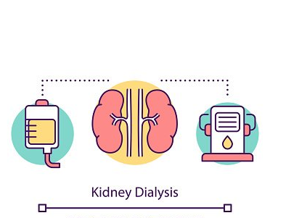
Dialyse
Start bij een nierfunctie <15%​
Komt overeen met een nierfunctie van 10-15%
Voordeel:
Patiënt blijft in leven
Nadelen:
Kwaliteit van leven lager dan bij gezonde mensen
Ervaring dialyse kan zwaar zijn
Gebruik medicijnen
Dieet en leefregels
Risico op overlijden groter dan na transplantatie
Notes:
Dialyse
Dialyse is een behandeling waarbij de afvalstoffen gescheiden worden van de noodzakelijke stoffen voor het lichaam. Over het algemeen start dialyse op het moment dat patiënt klachten ontwikkelt, wanneer er bloeduitslagen zijn (kalium, zuurgraad, fosfaat) die niet meer met dieet maatregelen of medicijnen op te lossen zijn. Dat is meestal bij een geschatte nierfunctie (MDRD of CKD-EPI) van 8-12 ml/min/1.73m2 (dan is er sprake van terminale nierinsufficiëntie).
Er bestaan twee vormen van dialyse, de hemodialyse en de peritoneale dialyse (ook wel de buikspoeling genoemd). Als de toestand van de patiënt het toelaat kan hij/zij een keus maken tussen deze dialysevormen voor een dialysevorm die het best past in zijn/haar leven.
Voordelen van dialyse
De patiënt blijft meestal langer in leven dan wanneer er geen nierfunctievervangende therapie gestart wordt.
De patiënt heeft minder klachten
Nadelen van dialyse
Dialyse zuivert het bloed minder goed dan gezonde nieren. Dialyse voegt gemiddeld 10% nierfunctie toe aan de nog bestaande nierfunctie . Bij nachtelijke hemodialyse waarbij patiënten vaak langer aan de dialyse machine gekoppeld zijn deze getallen iets beter . Met de optelsom van de eigen nierfunctie van de patiënt en die van de dialyse wordt bij lange na niet het niveau gehaald van een goed werkende nier of niertransplantaat.
De kwaliteit van leven blijft onder de maat. Patiënten die dialyseren worden fysiek, sociaal en psychisch belast, er is een beperking van vrijheid door dialyse;
Veel patiënten blijven zich vermoeid voelen en zijn in een slechte conditie;
Het risico om te overlijden is over het algemeen hoger, in sommige situaties lager, dan bij transplantatie. Dit is vooral afhankelijk van leeftijd en comorbiditeit.
LET OP: Risico op overlijden is geen nadeel van dialyse, want dat risico heb je altijd. Het risico is wel groter dan bij bij Tx

Slide 12
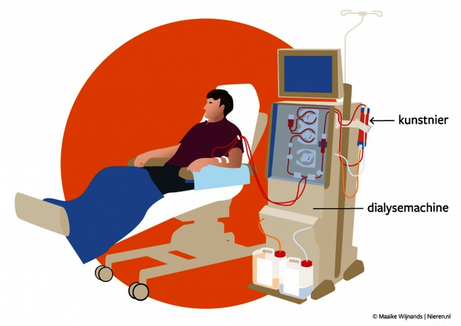
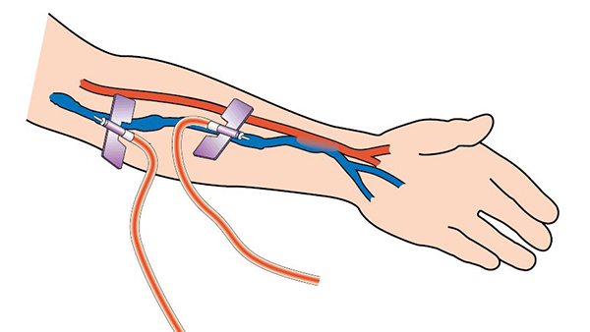
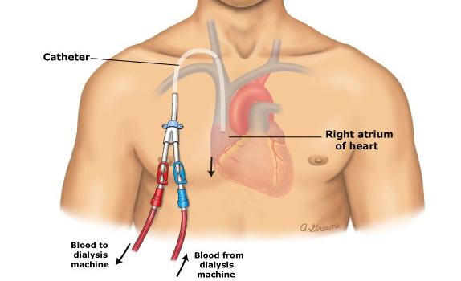
Hemodialyse (HD) = Het spoelen van je bloed
Goede toegang tot de bloedbaan nodig
Operatie voor aanleggen van shunt of lijn
shunt
Katheter
Notes:
Hemodialyse vindt in de regel plaats in het ziekenhuis (maar in toenemende mate ook thuis bij de patiënt – zie hfst 5.3.4). Bij deze behandeling wordt de patiënt aangeprikt met twee naalden en wordt het bloed van de patiënt via een slangetje naar de kunstnier geleid. Bij een deel van de patiënten wordt als alternatief voor de shunt gebruik gemaakt van een centraal veneuze katheter (slangetje in een van de grote aders). In de kunstnier wordt door middel van membranen en dialysevloeistof het bloed gezuiverd. Afvalstoffen zoals ureum en het overtollige vocht worden verwijderd. Dit gezuiverde bloed gaat weer terug naar het lichaam.
Een hemodialyse behandeling vindt vaak 3 x per week plaats. De behandeling zelf duurt 3 tot 4 uur per keer. Daarnaast neemt het aan en afsluiten aan de dialyse machinetijd in beslag. De hemodialyse wordt in een aantal ziekenhuizen ook in de nacht aangeboden. Patiënten dialyseren dan vaak drie nachten per week gedurende 8 uur tijdens hun slaap. Overdag is de patiënt dan vrij van behandeling en heeft hierdoor meer tijd voor werk of andere sociaal-maatschappelijke activiteiten. Langer (meer uren achter elkaar) dialyseren is ook minder belastend voor het lichaam.
Voor hemodialyse is een goede toegang tot de bloedbaan nodig. Voordat de patiënt met hemodialyse begint wordt middels een operatieve ingreep een shunt in de arm aangelegd. Dit is een directe verbinding tussen een ader en een slagader. De slagaderlijke druk verwijdt de ader en deze ontwikkelt een dikkere wand. Zo wordt de ader geschikt gemaakt om regelmatig aangeprikt te worden. Als alternatief voor de shunt kan gebruik gemaakt van een centraal veneuze katheter (slangetje in een van de grote bloedvaten), die echter over het algemeen slechts gedurende beperkte periode van maanden tot een jaar goed blijft functioneren en risico geeft op ernstige infectie (bloedvergiftiging) en vernauwing van de grote ader waarin deze katheter geplaatst is)
→ Verwijs naar de keuzekaart vaattoegang

Slide 13
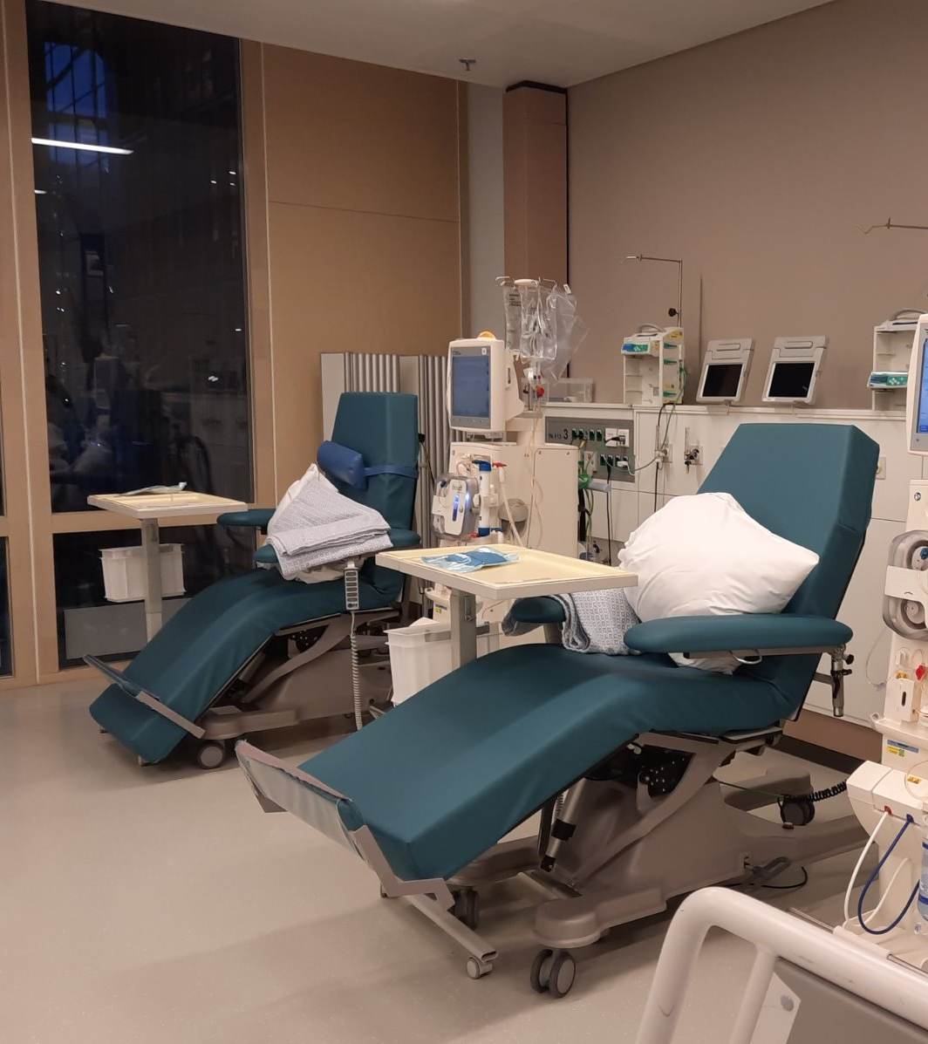
Hemodialyse (HD)
Voordelen:
Zorg wordt (vaak) uit handen genomen
Gemiddeld 3 x per week dagdeel
Mogelijkheid om thuis of 's nachts te dialyseren
Nadelen:
Gebruik van naalden
Schommeling vocht en afvalstoffen
Dieet- en vochtbeperking
Vaste dagen en tijden dialyseren, ook tijdens vakanties
Mogelijk shuntproblemen
Tijd kwijt aan vervoer (taxi) ziekenhuis
Psychische belasting
Notes:
→ Voor- en nadelen t.o.v. Peritoneale dialyse
Voordelen van hemodialyse
Op de dagen waarop er niet gedialyseerd wordt, kan de patiënt zijn dagelijkse bezigheden uitvoeren zoals werk en huishouden;
Je kunt een groter deel van de zorg overlaten aan verplegend personeel;
De behandeling kan ook thuis plaatsvinden zowel voor de nacht als overdag
Nadelen van hemodialyse
3 maal per week dialyseren leidt tot wisselende bloeduitslagen;
Vocht en afvalstoffen hopen zich op tussen de dialyses, wat kan leiden tot kortademigheid;
Veel patiënten voelen zich na de dialyse minder fit: de zogenaamde dialysekater. Dit komt door het onttrekken van vocht en afvalstoffen aan het lichaam. De klachten verdwijnen na een aantal uren;
Leefregels; kalium en fosfaat beperkt dieet. Vochtbeperking (zie hieronder), niet belasten van de shuntarm
Wanneer de urineproductie vermindert kunnen patiënten te maken krijgen met een vochtbeperking tot 750 ml per dag exclusief vocht in voeding;
Het aanprikken voor de dialyse. Er kunnen shuntproblemen ontstaan zoals trombose of een infectie, mogelijk functionele beperking van de arm en het wordt door sommige patiënten als lelijk ervaren;
Doorgaans zijn veel medicijnen nodig ter ondersteuning van de dialysebehandeling: voor de bloeddruk, tegen bloedarmoede, voor verlaging van het fosfaat, extra vitamines en zelden iets tegen de jeuk;
Verhoogde kans op o.a. infectie en hart en vaatziekte etc.
De patiënt kan minder makkelijk met vakantie, er moet altijd een dialysecentrum geregeld worden;
De combinatie van vervoer naar -, aan –en afsluiten en eventueel herstel van de dialyse neemt op een dialysedag over het algemeen meer dan een dagdeel in beslag
Ook het vervoer naar de dialyse en weer naar huis geeft nogal eens problemen in de vorm van vertraging;
Psychische belasting. Hemodialyse kan, zeker in het begin, een zware belasting betekenen. Hierdoor kunnen psychische problemen ontstaan. Psychologische problemen kunnen te maken hebben met:
Vermindering in autonomie;
Veranderingen in rollen en relaties (binnen het gezin);
Impact op het dagelijkse leven;
Impact op de financiële situatie;
Impact op leefstijl (van het gezin);
Impact op het sociaal leven;
Hoe men met alle veranderingen omgaat.

Slide 14
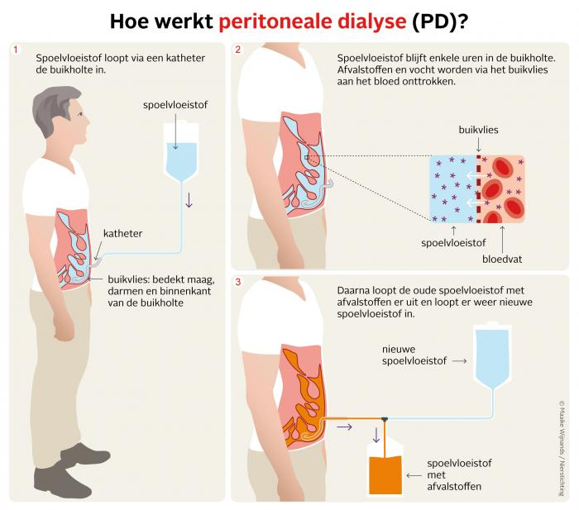
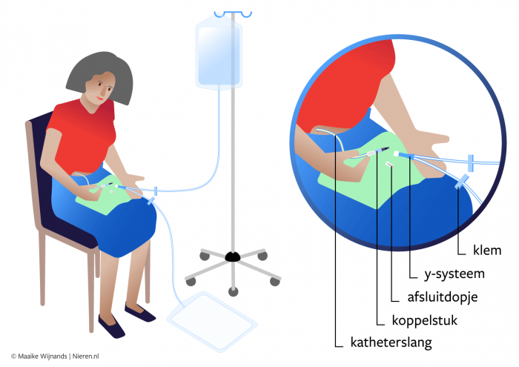
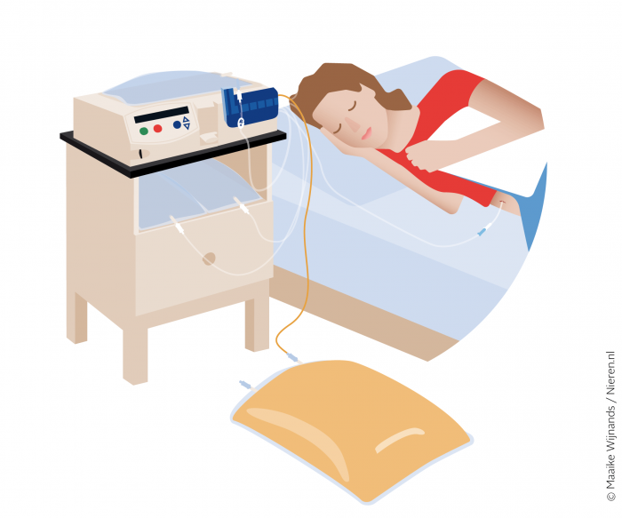
Overdag in de nacht
Peritoneale dialyse (PD) = Buikspoeling
Notes:
Peritoneale dialyse
De andere vorm van dialyse is de peritoneale dialyse of buikspoeling. Deze behandeling kan de patiënt zelf uitvoeren en vindt dagelijks plaats. Bij deze behandeling speelt het buikvlies de rol van een gedeeltelijk doorlaatbaar membraan (filter). Door een katheter in de buikwand wordt een spoelvloeistof in de buikholte gebracht. De oppervlakte van het buikvlies bestaat uit vele kleine bloedvaatjes. De afvalstoffen in het bloed verplaatsen zich naar de schone spoelvloeistof in de buik.
Medisch gezien bijna nooit een voorkeur is voor HD of PD. Als een patiënt chronische darmziektes of een buikvliesontsteking heeft gehad die geleid heeft tot verklevingen in de buik kan dit een belemmering zijn voor peritoneaal dialyse. (NB stoma of hernia is geen contra indicatie)
Bij ernstig hartfalen kan peritoneale dialyse beter zijn dan HD zijn vanwege meer geleidelijk vocht en afvalstoffen onttrekken. Het meest bepalend in de keuze is wat het best past in het leven de patiënt .
Er zijn twee vormen van peritoneale dialyse of buikspoeling: CAPD & APD.
CAPD (Continue Ambulante Peritoneale Dialyse)
CAPD vindt overdag plaats. Voorafgaand aan de CAPD wordt er tijdens een kleine operatie een katheter (slangetje) in de buik gebracht. De patiënt laat zelf via deze katheter ongeveer 2 liter spoelvloeistof in de buik lopen. Deze vloeistof neemt geleidelijk afvalstoffen op uit de kleine bloedvaatjes van het buikvlies en blijft ongeveer 4-6 uur zitten. Na deze periode laat de patiënt de vloeistof uit de buik in een lege zak lopen en laat weer nieuwe vloeistof in de buik lopen. Het uitwisselen van de vloeistof wordt een meerdere keren per dag gedaan (afhankelijk van uw gewicht en bouw). Tussen de wisselingen kan de patiënt zijn normale, dagelijkse activiteiten ondernemen.
APD (Automatische Peritoneale Dialyse)
Deze behandeling vindt in de nacht plaats terwijl de patiënt slaapt. Een machine regelt de in en uitloop van de spoelvloeistoffen. Het wisselen van de vloeistoffen gebeurt automatisch.
Bij patiënten met nog restnierfunctie wordt de dialyse geleidelijk uitgebreid (incremental dialyse) dwz vaak gestart met 1.5L ipv 2L en 3x per dag wat een patiënt meer flexibiliteit geeft in vergelijking met 4 CAPD wisselingen per dag en kan er ook voor een PD vrije dag gekozen worden Afhankelijk van hun resterende nierfunctie wordt het uitgebreid

Slide 15
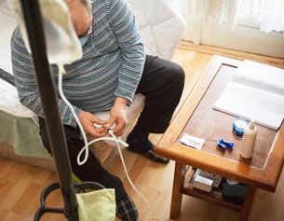
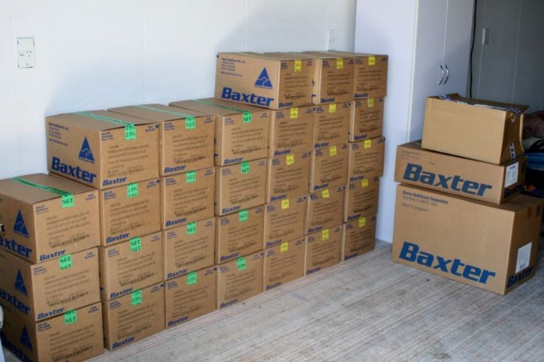
Peritoneale dialyse (PD)
Voordelen:
Zelfstandig uitvoeren
Minder belastend voor hart en bloedvaten
Dagelijkse afvoer van vocht en afvalstoffen
Minder dieet- en vochtbeperkingen
Geen naalden
Minder vaak naar het ziekenhuis
Nadelen:
24/7, elke dag of nacht (kan nachtrust beïnvloeden)
Minder eetlust, wel gewichtstoename
Katheter in je buik
Kans op buikvliesontsteking
Opslagruimte voor materiaal
Notes:
Voordelen van peritoneale dialyse voor- en nadelen ten opzichte van HD
De behandeling gebeurt buiten het ziekenhuis en wordt meestal zelfstandig uitgevoerd; PD kan ook geassisteerd worden uitgevoerd als iemand dit niet zelfstandig kan
Geeft meer vrijheid, de patiënt kan beter zijn eigen tijdschema invullen ten opzichte van hemodialyse; PD geeft meer autonomie en flexibiliteit
Er worden geen naalden en geen bloedverdunners gebruikt;
Een stabiele dialyse, de patiënt dialyseert 24 uur per dag gedurende de hele week (geen opbouw van afvalstoffen tussen sessies zoals bij hemodialyse);
Urineproductie en restfunctie blijven langer behouden, dus minder snel een vochtbeperking;
Controle frequentie van 4-12 weken. Stabiele patiënten kun je prima 1x per 3 maanden zien (cf richtlijn)
De patiënt kan gemakkelijker een vakantieplannen (wel met vloeistoffen mee);
Bij de APD (nachtspoeling) heeft de patiënt overdag de handen vrij en kan zo gebruikelijke activiteiten als werk en hobby blijven doen.
Nadelen van peritoneale dialyse
LET OP: 24/7 is niet het geval als je incrementele PD toepast
In het geval van CAPD, moet dit meerdere malen per dag uitgevoerd worden (duurt ongeveer 30 à 45 minuten per keer);
Een klein deel van de patiënten krijgt een buikvlies ontsteking in de orde van 15% per jaar ,
Infecties kunnen voorkomen (o.a. door goede training, mupirocine, AB profylaxe) peritonitis is meestal ook goed te behandelen.
De patiënt heeft permanent een katheter in de buik, voor sommigen praktisch en/of esthetisch onwenselijk; bij HD katheter in je hals of shunt in je arm
Er is een risico op gewichtstoename; Gewichtstoename is in de praktijk niet echt probleem
Eetlust kan verminderd zijn door een “vol gevoel”;
Er zijn regels voor dieet zoals het beperken van calorieën en natrium (zout) terwijl men voldoende eiwit moet eten. Dit geldt echter ook voor hemodialyse en in mindere mate voor niertransplantatie waar natriumbeperking ook gewenst is.
Als de opslagruimte een probleem kan er frequenter worden geleverd zodat er minder ruimte nodig is.
80% kan na 5 jaar nog PD doen

Slide 16
Korte pauze van 10 minuten

Slide 17
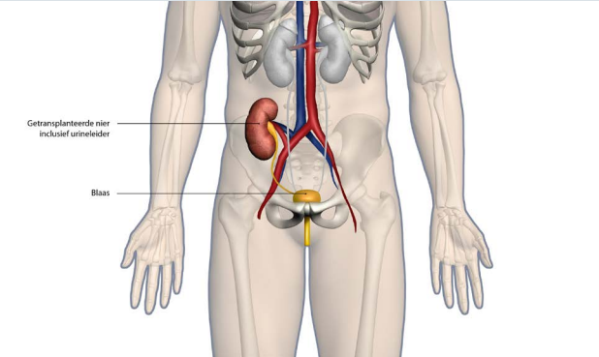
Transplantatie
Notes:
Als transplantatie mogelijk is, dan kan dialyse te vermeden worden mits de voorbereiding tijdig is gestart en afgerond én er een levende donor is. Er is dan zelfs ook een kleine kans op een pre-emptieve transplantatie met een overleden donor.
Bij een niertransplantatie worden de eigen nieren in het algemeen niet verwijderd. De getransplanteerde nier wordt in de onderbuik in het bekken aan de zijkant buiten de buikholte geplaatst.

Slide 18
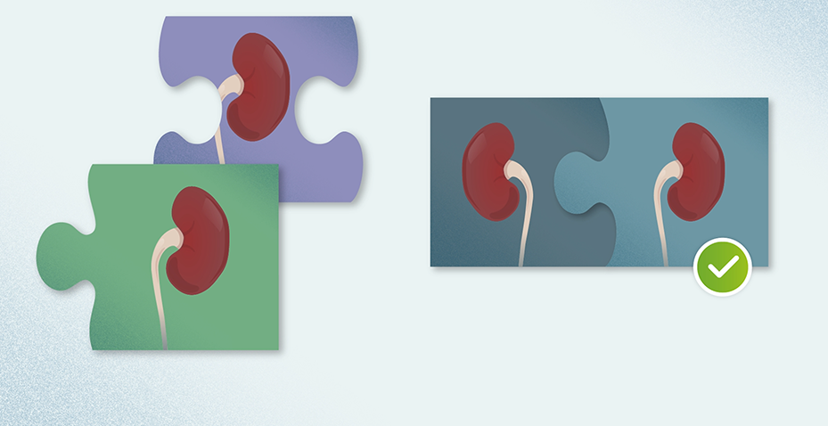
Voorbereiding transplantatie
1e onderzoeken in het eigen ziekenhuis
Aanmelding transplantatiecentrum
Screening transplantatiecentrum
Aantal onderzoeken tot transplantatie jaarlijks herhalen
Notes:
Transplantatie vindt alleen maar plaats in een transplantatiecentrum, 7 in Nederland.
Groningen, Utrecht, Leiden, Amsterdam, Rotterdam, Maastricht en Nijmegen
In overleg met je nefroloog kies je een UMC
Er volgt standaard een gesprek met een transplantatie-nefroloog. De transplantatiechirurgen zijn betrokken bij de gehele beoordeling van transplantatie kandidaten, niet alleen bij onderzoek van de lichaamsbouw. Ze zijn betrokken bij zowel bij initiële screening en tijdens herevaluatie, echter het moment waarop de patiënten beoordeeld worden is afhankelijk van lokale afspraken. De betrokkenheid van een uroloog is ook afhankelijk van lokale afspraken.
Gesprekken met vaatchirurg, uroloog en transplantatie nefroloog. Wordt o.a. gekeken of een operatie technisch mogelijke is naar of er plek is in de buik, de bloedvaten ivm aanhechting nieuwe nier. Bij ernstige aderverkalking kan de operatie namelijk technisch moeilijker maken en heel soms zelfs onmogelijk.
Patiënt wordt aangemeld bij nierfunctie kleiner dan 20%
NB uitleg geven over contra indicaties nier tx door ander ziekte te hoog operatierisico, geen goede bloedvaten om aansluiting te maken , te hoge kans om complicatie door medicatie die afstoting moet voorkomen
Verschillende uitslagen mogelijk:
Goedgekeurd
Lijkt geschikt: Nog een aantal vragen voor neroloog, eventueel vervolg onderzoeken
Afgekeurd

Slide 19
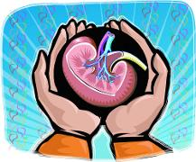
Voordelen niertransplantatie
Patiënt leeft langer
Kans op een nieuw leven door
verbeterde nierfunctie en conditie
Kwaliteit van leven beter dan bij dialyse
Hervatten werk / hobby
Verminderde problemen seksualiteit
Minder afhankelijk van ziekenhuis
Notes:
Voordelen van transplantatie
De overlevingskans van de meeste patiënten is op lange termijn na transplantatie aanmerkelijk hoger dan die van dialysepatiënten. Bij oudere patiënten (boven circa 65 jaar) zal op de eerste plaats verbetering van kwaliteit van leven het belangrijkste doel van de niertransplantatie vormen en hangt de kans op verbetering in overleving voor een groter deel af van het type donor en de comorbiditeit van de patiënt.
Onafhankelijkheid van dialyse;
Bij een geslaagde transplantatie neemt de donornier de nierfuncties over en voelt de patiënt zich meestal weer in goede conditie;
De kwaliteit van leven van de patiënt wordt bij het merendeel beter ten opzichte van die van dialysepatiënten;
Werk kan worden hervat bij meerderheid van de patiënten;
Verbeterde vruchtbaarheid, waardoor vervulling van een eventuele kinderwens kansrijker is. Dit zal met de nefroloog moeten worden besproken;
Minder problemen rondom seksualiteit.
Meer “normaal” dieet (alleen voedselhygiëne en zoutbeperking) en o.h.a. geen vochtbeperking (tenzij hartfalen)

Slide 20
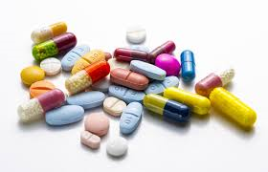
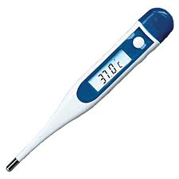
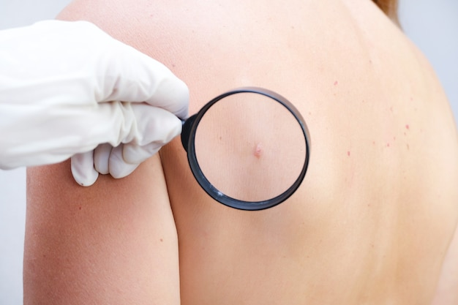
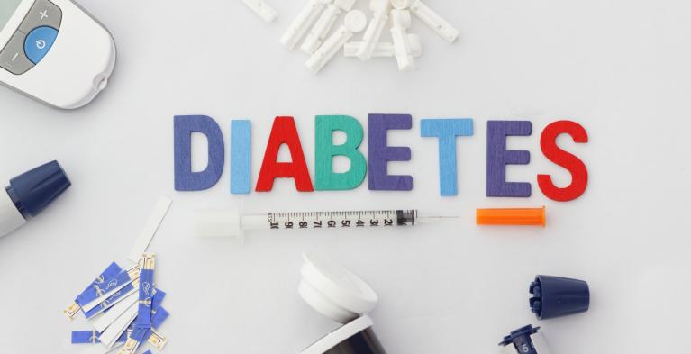
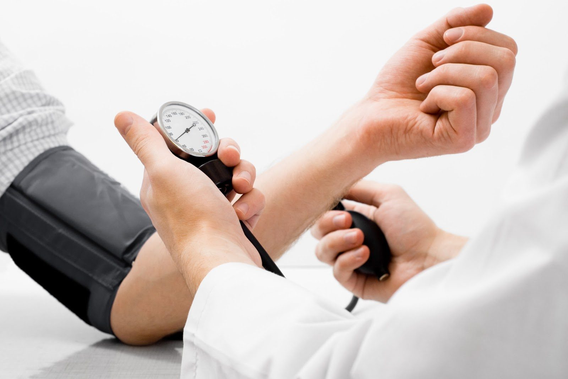
Nadelen transplantatie
Je blijft patiënt
Blijvend medicijnen slikken
Kans op afstoting
Mogelijke bijwerkingen medicijnen
Vatbaarder voor infecties
Verhoogde kans op kanker
Kans op suikerziekte (diabetes)
Kans op hoge bloeddruk
Notes:
Nadelen van transplantatie
Eerste 3-6 maanden na transplantatie voelen sommige patiënten zich slechter en is overlijdensrisico groter dan bij dialyse
Mogelijkheid op afstoting;
Niertransplantatie garandeert helaas niet levenslang profijt van deze transplantaatnier met een overlevingsduur van de donornier van gemiddeld 10-15 jaar bij overleden donor en 20-25 jaar bij levende donor. In beide groepen zijn er echter mensen die na korte tijd al hun nier verliezen en mensen die al 40 jaar getransplanteerd zijn. Hoelang een individu met een nier doet is dus niet te voorspellen. Er is echter nooit de garantie dat men zijn hele leven met die nier doet. Bij transplantaatfalen zal iemand weer een keuze moeten maken ten aanzien van nierfunctievervangende behandeling. Het is wel mogelijk gedurende het leven meerdere keren een niertransplantatie te ondergaan.
Medicijnen tegen afstoting (immunosuppressiva) levenslang innemen met mogelijke bijwerkingen:
Verhoogde kans op infectie;
Verhoogde kans op sommige vormen van kanker, met name huidkanker en lymfklierkanker;
Diabetes; suikerziekte kan terugkomen en de medicijnen tegen afstoting kunnen suikerziekte geven
Hoge bloeddruk; Hoge bloeddruk kan terugkomen of ontstaan door de medicijnen

Slide 21
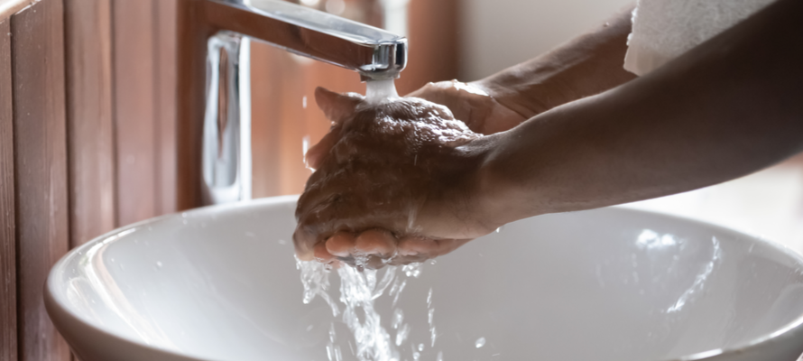

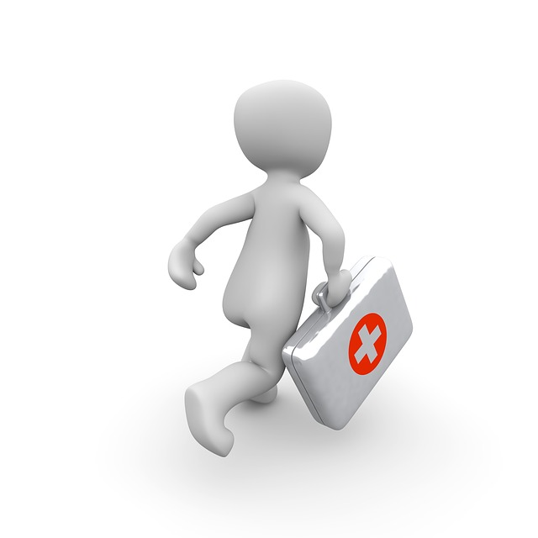
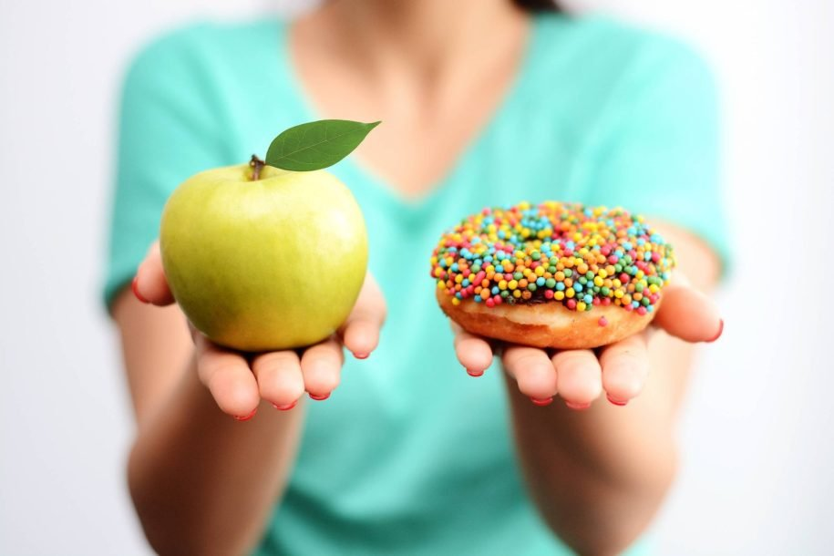
Aandachtspunten
Hygiëne Zon voorschriften
Voedingsadviezen
Controle ziekenhuis
Notes:
Het volgen van leefregels (leefstijl advies):
Hygiëne en voedingsadviezen (geen hoogrisico voedingsmiddelen zoals rauw vlees of rauwe eieren ongepasteuriseerde melk).
Voorschriften om zonexpositie te beperken;
Patiënten
Blijven levenslang onder controle van het ziekenhuis;
Symptomen van infecties monitoren; koorts, plekjes op de huid.

Slide 22
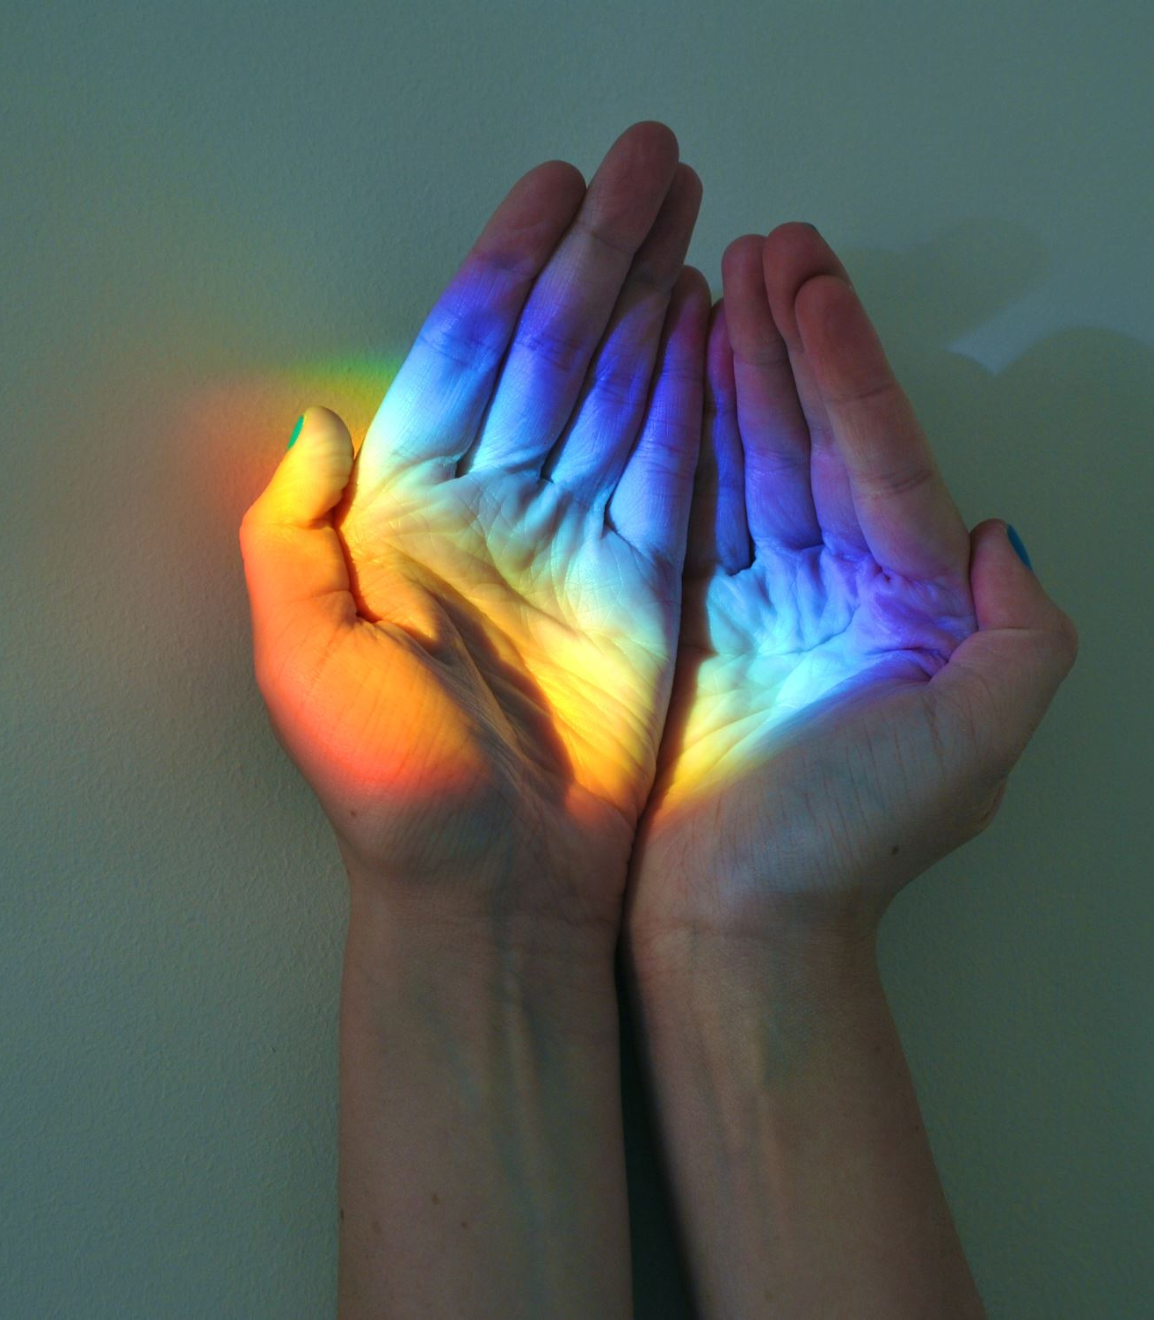
Mogelijke psychische impact
Angstig zijn voor de operatie
Angst voor afstoting nier
Spanning en onzekerheid functioneren nier
Denken aan overleden donor en nabestaanden
Moeite met accepteren nier
Verandering in relatie (levende donor)
Notes:
Mogelijke psychische gevolgen:
- sommige patiënten kunnen angstig zijn voor de operatie
Angstig voor afstoting van de nier.
schuldgevoelens ervaren naar de donor toe
moeite om te accepteren dat zij een nier van een ander bij zich dragen.

Slide 23
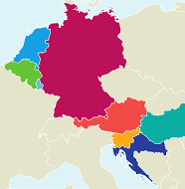
Transplantatie met nier van overleden donor
Postmortaal
Tekort aan orgaandonoren
Eurotransplant
Toewijzen van een nier met puntensysteem
Wachtlijst - dialyse is meestal nodig
Donorwet
Notes:
Een nier van een overleden donor
Er is in Nederland een ernstig tekort aan orgaandonoren. Dit betekent dat organen die gebruikt kunnen worden voor transplantatie schaars zijn. Nederland werkt met 7 andere landen mee aan een uitwisseling van organen via EuroTransplant. Door deze samenwerking is de pool aan nieren groter en daarmee de kans op een passende nier ook groter. Het koppelen van organen aan de juiste patiënt wordt gedaan aan de hand van regels die gebaseerd zijn op medisch urgentie en andere kenmerken zoals wachttijd, bloedgroep en weefsel overeenkomst (HLA).
In 2020 veranderde het registratiesysteem in Nederland waarbij wij van een actieve registratie (“opt-in”) naar een geen bezwaar (“opt-out”) systeem gaan. Dit betekent dat iedereen bezwaar kan maken als zij geen donor willen zijn of juist zich kunnen registreren als donor. Maar als je geen van beide doet, wordt ervan uitgegaan dat je geen bezwaar hebt om donor te zijn na het overlijden.
Uit NTS jaarverslag. 2024: 639 PM en 487 met levende donor in Nederland (totaal dus 1126). In Nederland 7 transplantatiecentra.
Ongeveer 1100 op de wachtlijst voor een PM nier.

Slide 24
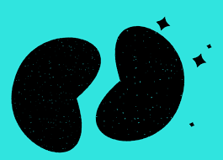
Transplantatie met nier van overleden donor
Voordelen:
Donornier gaat gemiddeld 10 - 15 jaar mee
Kwaliteit van leven beter dan bij dialyse
Ouderen en kinderen kortere wachttijd
Nadelen:
Wachtlijst vanaf start dialyse
Tijd van functioneren nier korter t.o.v. nier van een
levende donor
Notes:
Voordelen van transplantatie met een overleden donor
De kwaliteit van leven is bij het merendeel van de patiënten beter dan bij dialyse en de overleving bij patiënten over het algemeen hoger ten opzichte van dialyse, afhankelijk van leeftijd en comorbiditeit.
Kinderen krijgen voorrang op de wachtlijst met als doel de wachttijd te beperken;
Ouderen komen in aanmerking voor deelname aan een speciaal programma van Eurotransplant waarbij nieren van ouderen naar een ontvanger gaan van > 65 jaar (“Old for Old”)
Nadelen van transplantatie met een overleden donor
*Plaatsing op de wachtlijst bij nierfunctie onder de 15% of vanaf start dialyse. Indien in een later stadium goedkeuring voor transplantatie, dan geldt startdatum dialyse als ingangsdatum op de wachtlijst.
De gemiddelde overleving van de nier van een overleden donor is gemiddeld iets korter dan 10 jaar en van een levende donor bijna 15 jaar. Hierbij is gekeken naar het percentage patiënten dat nog in leven is en een voldoende werkend transplantaat heeft. Als je de oorzaak overlijden niet meetelt voor verlies van transplantaat dan is de overleving van de transplantaatnier langer. De overleving van patiënt en transplantaat wordt bepaald door de gezondheid van de ontvanger

Slide 25
Gemiddelde tijd aan dialyse in afwachting van postmortale donor nier
Bloedgroep | Old for old | Standaardprogramma
A | 1,46 | 2,26
AB | 0,90 | 2,51
B | 2,31 | 4,49
O | 2,02 | 2,90
Wachttijd in jaren
Notes:
Patiënten moeten rekening houden met een dialysetijd van gemiddeld 2,6 jaar vanaf de eerste dag van dialyse afhankelijk van bloedgroep. Dit betekent dus dat de meeste patiënten eerst een tijd moeten dialyseren;

Slide 26
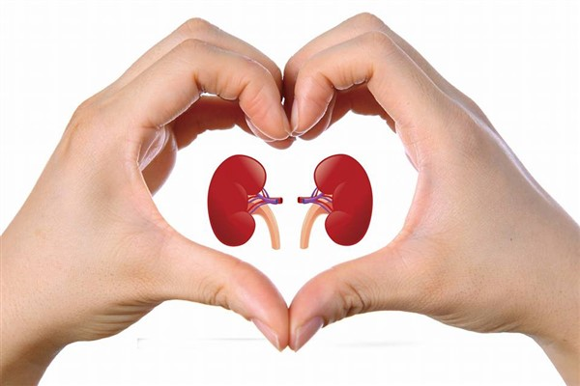
Transplantatie met nier van levende donor
Donor: familie, vriend of onbekende
Voordelen:
Dialyse soms niet nodig
Korte wachttijd
Operatie kan gepland worden
Betere conditie nier
Donornier gaat gemiddeld 20 - 25 jaar mee
Nadelen:
Levende donor nodig
Moeilijk onderwerp om te bespreken
Moeite met acceptatie
Notes:
Een nier van een levende donor
Iets minder dan de helft van de transplantaties in Nederland wordt uitgevoerd met een nier van een levende donor. Dit kan een nier van een familielid, partner of goede vriend zijn. Soms wil iemand een nier schenken aan een onbekende patiënt. Dit wordt anonieme of altruïstische nierdonatie genoemd.
Totaal 487 transplantaties met nier levende donor (2024), waarvan 62 anoniem (website NTS).
Voordelen van transplantatie met een levende donor
De korte wachttijd (niet afhankelijk van de beschikbaarheid van een orgaan van een overleden donor);
De mogelijkheid om dialyse te voorkomen (pré-emptieve transplantatie):
Een nier van een levende nier donor gaat gemiddeld tweemaal zo lang mee als een nier van een overleden donor;
De levensduur van een levende donor nier is gemiddeld 20-25 jaar. De nieren van levende donoren zijn in een betere conditie omdat:
De operatie wordt gepland;
de levende donoren doorgaans donoren zijn die in goede gezondheid verkeren.
De nier minder lang buiten het lichaam blijft;
Levende nierdonoren zorgen ervoor dat er meer niertransplantaties uitgevoerd kunnen worden, hiervan profiteren ook patiënten zonder levende donor.
Nadelen van transplantatie met een levende donor
Veel patiënten vinden het moeilijk om nierdonatie bij leven te bespreken en een donor te vinden;
Patiënten kunnen moeite hebben met het accepteren van een levende donornier (in het bijzonder van een volwassen kind);
Er kan sprake zijn van veranderingen in de relatie (in een positieve- of negatieve zin).
Ook een nier van een levende donor heeft geen onbeperkte levensduur waardoor op langere termijn hervatting van nierfunctie vervangende therapie of retransplantatie nodig kan zijn

Slide 27
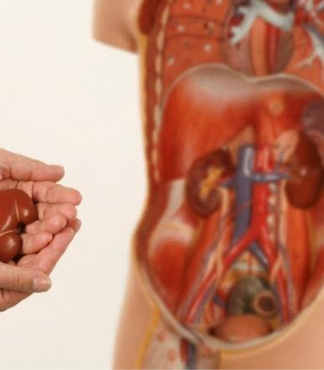
Nierdonatie bij leven
Een gezond persoon staat een nier af aan iemand met een ernstige nierziekte
Iemand kan met één nier verder leven
De donor moet alle informatie krijgen om een keuze te kunnen maken
Notes:
In dit geval staat een persoon bij leven een nier af aan een patiënt met een terminale nierinsufficiëntie.
Iedereen die gezond is kan veilig een nier afstaan. Dankzij de reservecapaciteit is één gezonde nier in staat om alle nierfuncties goed uit te voeren, ieder gezond mens kan dus met één nier prima verder leven.
Een donor moet goed geïnformeerd zijn over alle voor- en nadelen.
Een nier moet vrijwillig worden afgestaan.
Bespreekbaar maken
Veel patiënten vinden het lastig om nierdonatie bij leven te bespreken met hun naasten. Zij willen liever niet dat een persoon voor hen in een ziekenhuis opgenomen wordt en maken zich zorgen over de risico’s voor de donor. Ook zijn mensen bang voor afwijzing door de potentiële donor en verlies van sociale contacten. Patiënten willen graag dat het aanbod geheel vrijwillig is. Door “Nierdonatie bij Leven” niet bespreekbaar te maken zijn familie en bekenden vaak niet op de hoogte van deze behandelmogelijkheid.

Slide 28
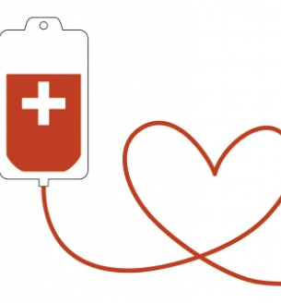
Mogelijke gevolgen voor de donor
Litteken van de operatie
Wondinfectie​
Trombose​
Spierpijn​
Verminderde energie​ / vermoeidheid
Overlijden (1 op 10.000)​
Mogelijke psychosociale gevolgen
Emoties rondom donatie
Verandering relatie
Notes:
Mogelijke fysieke gevolgen
Een donor moet weten dat elke operatie een risico met zich mee brengt. De kans op een complicatie na nierdonatie bij leven is zeer klein maar niet afwezig:
Een litteken van de operatie (vaak is het wel beperkt litteken in de onderbuik bij verwijdering van de nier via een kijkoperatie);
Wondinfectie;
Trombose;
Spierpijn ten gevolge van de operatie;
Verminderde energie/vermoeidheid;
Overlijden (3 op de 10.000).
Wat zijn de consequenties voor de gezondheid van de donor op de lange termijn? Sommige studies laten zien dat nierdonatie mogelijk met een heel klein risico op nierfalen gepaard gaat, maar dit risico is nog steeds lager dan in de algemene bevolking.
Donoren zijn na nierdonatie normaal vruchtbaar. Sommige studies laten zien dat nierdonatie door jonge vrouwen bij zwangerschap mogelijk met een zeer beperkte verhoging van het risico op o.h.a. milde vorm van zwangerschapsvergiftiging (pre-eclampsie) gepaard gaat.
Het gebeurt maar zelden, maar mochten nierdonoren ooit een nier nodig hebben, dan krijgen ze voorrang op de wachtlijst van Eurotransplant waarbij wachttijd aanzienlijk bekort wordt, maar nog wel afhankelijk blijft van andere factoren zoals bloedgroep, weefselovereenkomst en eventuele antistoffen tegen vreemde weefselkenmerken
Mogelijke psychosociale gevolgen
De periode rondom de donatie kan als emotioneel worden ervaren. Deze bijkomende emoties kunnen door iedereen anders ervaren worden;
Een donatie kan een verandering in de relatie tussen donor en ontvanger teweegbrengen.

Slide 29
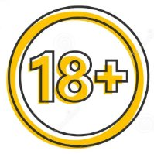
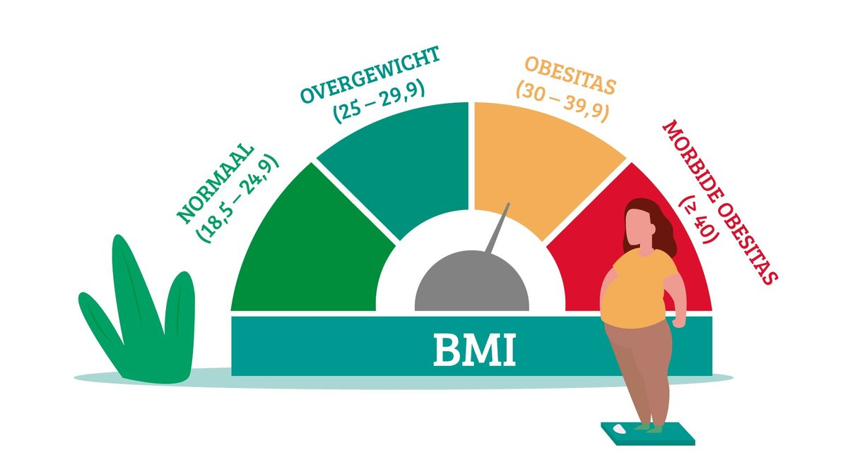


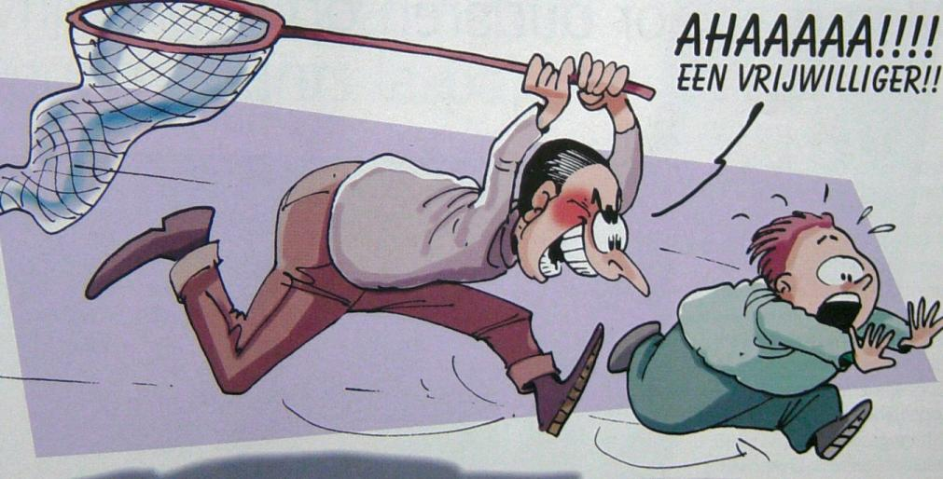
Wie kan een nier donoren?
Leeftijd/Kinderwens
Wilsbekwaam en emotioneel stabiel
Gezond ? Gewicht
100% vrijwillig
Niet voor geld
Notes:
Wie kan een nier doneren
De donor moet 18 jaar of ouder zijn (in principe geen bovengrens zolang de betreffende persoon gezond is);
De donor moet wilsbekwaam zijn;
De donor is lichamelijke gezond en is emotioneel stabiel. Dit houdt o.a. in dat bloeduitslagen in orde zijn en er mag geen ziekte aanwezig zijn die de kans op een nierziekte vergroot.
Oudere donoren met diabetes zonder eindorgaancomplicaties die uitstekend gereguleerd zijn met minimale medicatie kunnen nog steeds een nier doneren.
Bij erfelijke nierziekte bij de ontvanger mag de donor geen drager zijn van de erfelijke aanleg voor deze nierziekte;
Zowel bloedverwanten (bijv. ouders, broers en zussen, kinderen) als niet-bloedverwanten (bijv. partners, aangetrouwde familieleden, vrienden) mogen doneren bij leven;
De bloedgroep moet in principe passen bij de ontvanger om rechtstreeks te kunnen donoren. Als de bloedgroep niet passend is en er ook geen match is in het cross-over programma kan worden gekeken of een transplantatie over de bloedgroep heen mogelijk is. Hierbij wordt na een uitgebreide voorbehandeling gekeken of de transplantatie toch rechtstreeks mogelijk wordt.
het weefsteltype van de donor moet bij de ontvanger passen om rechtstreeks te kunnen doneren;
Het doneren van een nier moet volledig vrijwillig zijn, de donor mag niet onder druk gezet worden;
Er mag geen sprake zijn van financieel of materieel gewin bij donatie.

Slide 30


Bloedgroepen Weefseltypering
Resusfactor + - is niet van belang HLA-typering

Slide 31
Cross-over donatie (ruilen van donor)
Een mogelijkheid wanneer de bloedgroep of weefseltypering niet past
4 x per jaar kijken of er nieuwe matches gemaakt kunnen worden
Koppels blijven anoniem voor elkaar
Donor reist naar transplantatiecentrum ‘nieuwe’ ontvanger
Ontvanger blijft in eigen centrum
Alle operaties op dezelfde dag en tijdstip
Vrijwillige deelname
Notes:
Het cross-over programma
Als er sprake is van een niet passende bloedgroep of een positieve kruisproef kan een ruil overwogen worden met een ander koppel met soortgelijke problemen, het zogenaamde landelijke cross-over programma;
Viermaal per jaar zorgt de Nederlandse Transplantatie Stichting voor het matchen van koppels in het programma;
We streven zoveel mogelijk naar uitvoering van alle transplantaties binnen één ruil op dezelfde dag plaats; bij uitzondering kan daar korte tijd tussen zitten (meestal niet langer dan 1 dag)
De koppels blijven anoniem voor elkaar (wel bestaat de mogelijkheid om via de transplantatiecoördinator een anoniem kaartje, bericht of brief te sturen);
De donor reist naar het centrum van de nieuwe ontvanger; ontvangers blijven in hun eigen centrum.
Ook vrijwillige deelname aan het cross-over programma door compatibele koppels behoort tot de mogelijkheden

Slide 32
Domino / Anonieme donatie
d
o
n
o
r
X
d
o
n
o
r
Y
W
a
c
h
t
l
i
j
s
t
a
n
o
n
i
e
m
e
d
o
n
o
r
o
n
t
v
a
n
g
e
r
X
o
n
t
v
a
n
g
e
r
Y
o
n
t
v
a
n
g
e
r
Z
Notes:
Anonieme nierdonoren
Sinds 2000 is het mogelijk in Nederland om een nier anoniem af te staan aan de wachtlijst of via het cross-over programma (z.g. domino-paired kidney exchange of ketentransplantatie). In 2024 hebben 62 anonieme nierdonoren een nier afgestaan (bron: Jaarverslag Nederlandse Transplantatie Stichting 2024).
Domino of ketentransplantatie
Soms worden er ketens gemaakt met een anonieme donor en koppels van het cross-over programma. Dit heet een dominotransplantatie. Hierbij gelden dezelfde regels als voor het cross-over programma.

Slide 33

Door de bloedgroep heen = ABO-i
Bloedgroep donor en ontvanger zijn niet passend
Ontvanger krijgt voorafgaand aan de transplantatie een extra behandeling
Afweersysteem onderdrukken met medicijnen
Antistoffen tegen de bloedgroep van de donor eruit filteren
Notes:
ABO-i is pas mogelijk is als de ontvanger niet te veel antistoffen heeft tegen de bloedgroep van de donor. Als bij de screening al blijkt dat de ontvanger erg veel antistoffen heeft tegen de bloedgroep van de donor dan zal een ABO-i transplantatie niet mogelijk zijn.

Slide 34

Stappenplan voor de donor
Screening:​
Gesprekken met verschillende zorgverleners​
Meerdere onderzoeken op één dag​
Duurt aantal maanden​
Na goedkeuring: ​
Operatie wordt gepland​
Ongeveer 4 dagen opname in het transplantatiecentrum​
Notes:
Onderzoeken voorgaande aan donatie
Tijdens deze screeningsfase krijgt de potentiële donor te maken met o.a. een transplantatie-nefroloog, verpleegkundig specialist, coördinator nierdonatie bij leven, transplantatie-chirurg en een maatschappelijk werker. Gedurende de hele voorbereidingsperiode kan de donor terecht bij deze professionals om vragen te stellen of zorgen te bespreken. Op indicatie kunnen donoren een gesprek met een psycholoog of psychiater krijgen.
Voorafgaand aan een nierdonatie ondergaat een potentiële donor een aantal medische onderzoeken. Deze onderzoeken worden verricht om de onderstaande vragen te beantwoorden.
Is de donatiewens zonder dwang ontstaan?
Is de potentiële donor fysiek en psychisch gezond genoeg om zonder belangrijk risico deze operatie te ondergaan?
Heeft de donor voldoende nierfunctie om een nier af te kunnen staan?
Heeft de potentiële donor afwijkingen die in de toekomst nierproblemen kunnen geven?
Zijn er overdraagbare chronische infecties?
Is de ingreep technisch mogelijk?
Heeft de potentiële donor genoeg informatie gekregen om een weloverwogen beslissing te kunnen nemen?
Voor meer specifieke informatie over welke medische testen worden verricht, kunnen donoren verwezen worden naar de websites van de Nederlandse Transplantatie Stichting en de Nierstichting.
Het is mogelijk dat de donor ongeschikt wordt gevonden. Tijdens de screeningsprocedure kunnen ziektes aan het licht komen. Medisch gezien kan het voordelig zijn om deze vroeg op te sporen maar soms kan dit een onaangename verassing zijn.
Na goedkeuring
Als de donor goedgekeurd wordt (en de ontvanger goedgekeurd is en transplantatie al nodig is) dan wordt een operatiedatum gepland. De donor wordt één dag van tevoren opgenomen. De nier van de donor wordt bijna altijd verwijderd middels een kijkoperatie. De duur van de ziekenhuisopname is gemiddeld 4-5 dagen. Na enkele weken kunnen de meeste donoren hun dagelijkse activiteiten weer oppakken.

Slide 35


Herstel donor na de operatie
Herstel thuis, geen zwaar lichamelijk werk
Na 4 tot 6 weken weer werken/sporten
Geen medicijnen of dieet
Na 2 maanden op controle in het transplantatiecentrum
Jaarlijks controle bloeddruk en nierfunctie bij de huisarts
Notes:
In de periode na de donatie mag de donor geen zwaar lichamelijk werk verrichten (6 weken). Na circa 6 weken kan mogelijk voorzichtig het werk weer worden opgebouwd. Na 2-3 maanden is de donor doorgaans redelijk weer ‘de oude’. Klachten van met name moeheid en verminderde conditie kan nog wat langer aanhouden zullen in de loop van de maanden verder verbeteren
De donor hoeft geen medicijnen te nemen of dieet te volgen na donatie.
Gezond leven blijft, zoals voor iedereen, aanbevolen.
Enkele weken na donatie vindt de eerste controle afspraak plaats.
Daarna is er 3 maanden na donatie een controle en vervolgens zijn er in de meeste centra eenmaal per jaar controles om de gezondheid van de donoren in de gaten te houden. Deze jaarlijkse controles kunnen ook door de huisarts uitgevoerd worden.

Slide 36

Vergoeding kosten donatie
Medische kosten vergoedt de zorgverzekering
Reiskosten
Jaarlijkse nacontroles
Werknemer valt onder vangnetregeling van UWV
ZZP’er via arbeidsongeschiktheidsverzekering en/of NTS
Onkostenvergoeding ‘Donatie bij leven’ via NTS
Notes:
Kosten donatie
De kosten van de donatieprocedure tot en met 3 maanden na de operatie (bijv. testen en ziekenhuis opname) worden door de verzekering van de ontvanger betaald.
Na 3 maanden komen deze ten koste van de verzekering van de donor. Dit valt onder het eigen risico.
Jaarlijkse nacontroles in het ziekenhuis worden ook door de verzekering van de donor betaald maar vallen buiten het eigen risico.
Daarnaast komen alle donoren in aanmerking voor een “onkostenvergoeding” donatie bij leven. Dit is een standaardbedrag (dus niet afhankelijk van inkomsten) van 345 Euro om kleine onkosten te dekken (subsidie van VWS, beheerd door de Nederlandse Transplantatie Stichting (NTS)). Andere kosten die niet door de verzekering van de ontvanger worden vergoed, zoals loonderving, kunnen meestal ook grotendeels gedeclareerd worden. Het aanvraagformulier is te vinden op de website van de NTS.
Orgaandonatie valt onder de ziektewet; de werkgever meldt de donor ziek bij het UWV en betaalt het loon door zo lang als donor onder de ziektewet valt. Ook vergoedt het UWV de tijd die er nodig is voor de vooronderzoeken als de donor hiervoor meer dan 4 uur van huis is. Vangnetregeling hierbij benoemen
Als de donor ZZP’er is, valt hij/zij niet onder de ziektewet. Deze donoren zullen in eerste instantie een beroep moeten doen op hun arbeidsongeschiktheidsverzekering als zij die in het verleden afgesloten hebben. Als de uitkering de inkomstenderving niet dekt of als de donor geen arbeidsongeschiktheid verzekering heeft afgesloten, kan er een beroep worden gedaan op de regeling Onkostenvergoeding Nierdonatie bij leven via de NTS. Denk hierbij ook aan vergoeding reiskosten of huishoudelijke hulp.

Slide 37


Websites voor meer informatie
Nierstichting:
www.nierstichting.nl
Transplantatiestichting Nederland:
www.transplantatiestichting.nl
UMC: Hier websites toevoegen umc en logo
Ook na vandaag kunt u contact opnemen met ons via:
Notes:
Websites waarop informatie terug te lezen is.
Contact opnemen mag ook naderhand, zie mailadres op dia
Bedankt voor de aanwezigheid, heel fijn dat iedereen hetzelfde verhaal heeft gehoord en gesprekspartner kan zijn voor patiënt

Slide 38

Percentage patiënten levend met functionerend transplantaat
Notes:
De gemiddelde overleving van de nier van een overleden donor is gemiddeld iets korter dan 10 jaar en van een levende donor bijna 15 jaar. Hierbij is gekeken naar het percentage patiënten dat nog in leven is en een voldoende werkend transplantaat heeft. Als je de oorzaak overlijden niet meetelt voor verlies van transplantaat dan is de overleving van de transplantaatnier langer. De overleving van patiënt ne transplantaat wordt bepaald door de gezondheid van de ontvanger

Slide 39


Nabespreking
Wist u dit allemaal?
Wat heeft u misschien verbaasd?
Wat is u opgevallen?
Opmerkingen of vragen?
Notes:
Hoe was het om dit te horen?
Wilt u vragen stellen; zijn er dingen die wij nog duidelijker/uitgebreider moeten vertellen?
Misschien moet u over iets wat we vertelde nog nadenken. Niet alleen blijven prakkezeren, praat er over: familie, NTAH of arts
Zijn er zaken die u hebt gemist?

